Slide 1
Тема проєкту: «Вивчення взаємодії комах із навколишнім середовищем, екосистемою та забруднювальними речовинами»
Виконав:
Гуков Сергій Валерійович
учень 7-Б класу
Ічнянської гімназії імені Васильченка Ічнянської міської ради
Чернігівської області

Slide 2
Мета дослідження: дослідити як бджоли взаємодіють з довкіллям та екосистемами, як реагують на забруднювальні речовини.
Об’єкт: життєдіяльність комах у навколишньому середовищі.
Предмет: вплив бджіл на функціонування екосистем та реакція комах на забруднювальні речовини.

Slide 3
Завдання: 1. Розкрити поняття про бджіл, як суспільних комах та їх унікальність. 2. З’ясувати, яке значення мають бджоли у розвитку екосистеми. 3. Дослідити вплив змін у навколишньому середовищі на життєдіяльність бджіл та їхню взаємодію з рослинами. 4. Розглянути вплив забруднювальних речовин на комах. 5. Окреслити шляхи подолання негативного впливу людини на життєдіяльність комах.

Slide 4
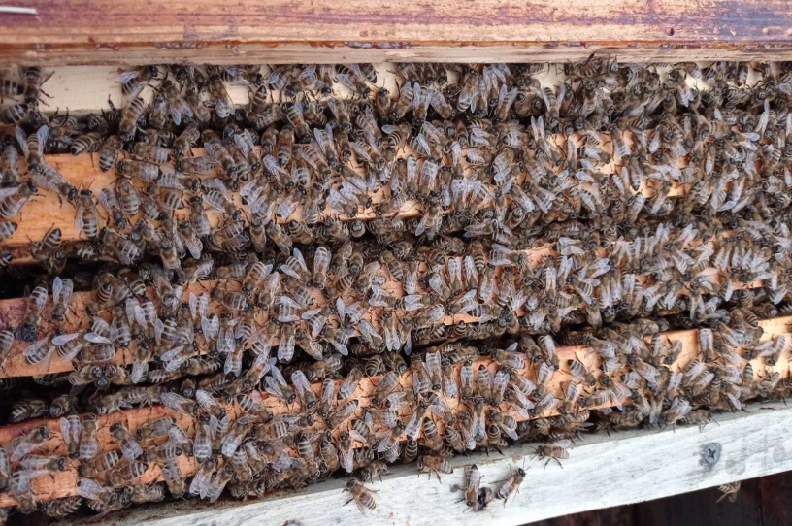
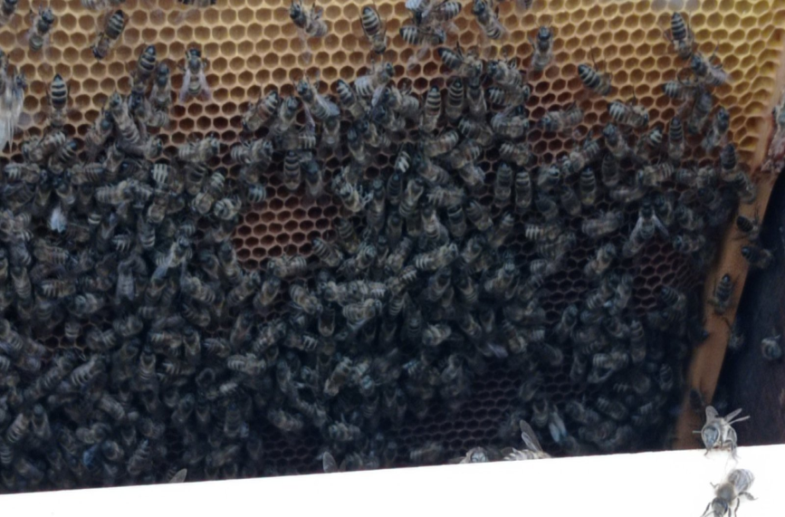
Комахи - найчисельніша група живих організмів нашої планети. Вони є важливими компонентами всіх екосистем, забезпечуючи їх природну рівновагу та стабільний розвиток. Кожна комаха по-своєму цікава і корисна в природі.
Об’єктом дослідження я обрав бджіл як різновид комах, оскільки я маю власну пасіку, доглядаю за комахами, вивчаю їхню поведінку. Це моє улюблене заняття з дитинства.
Існує близько 20 тисяч видів бджіл. Їх можна виявити на всіх континентах, окрім Антарктиди. Бджоли – найпрацелюбніші комахи у світі. Ніхто інший за останні 50 мільйонів років не зміг повторити ті дії, що відбуваються за тонкими стінами стільників у вулику.

Slide 5
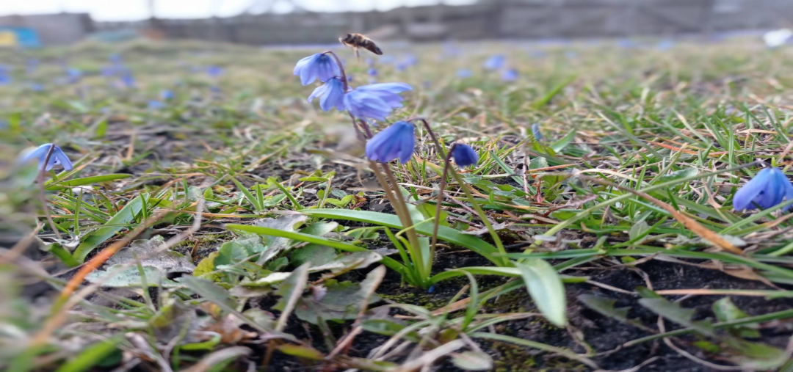
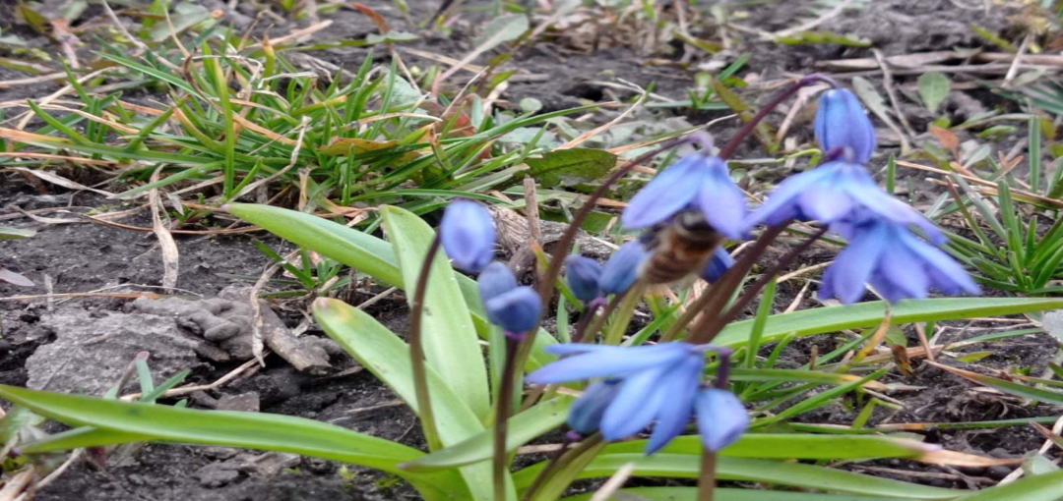
Бджола мала, але вносить велику користь в нашу екосистему
Внаслідок запилення бджолами, у рослин зростають якість і кількість насіння, покращуються смакові властивості плодів, збільшується їх розмір і соковитість. Користь, що її приносять бджоли при запиленні сільськогосподарських культур, у 10–15 разів перевищує прямі доходи від бджільництва.

Slide 6
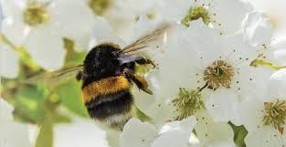
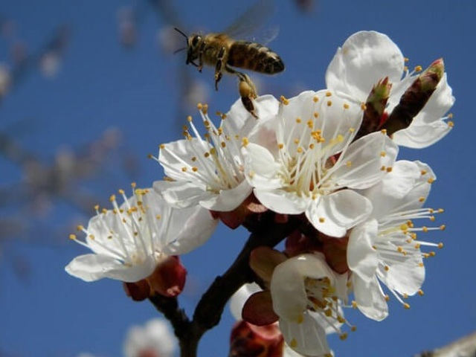
Люди в своїх садах вирощують абрикоси. Ці рослини у квітні рясно цвітуть, але кілька років поспіль поласувати плодами абрикоса не вдається. У чому причина?
Провівши спостереження у 2021 та 2022 роках, я з’ясував, що в період цвітіння абрикос температура повітря суттєво знижувалась, погода була дощовою. Такі погодні умови не сприяють активності бджіл. Тому комахи фактично не вилітали з вуликів і не запилювали квіти абрикос. Отже, несприятливі погодні умови є причиною відсутності плодів.

Slide 7
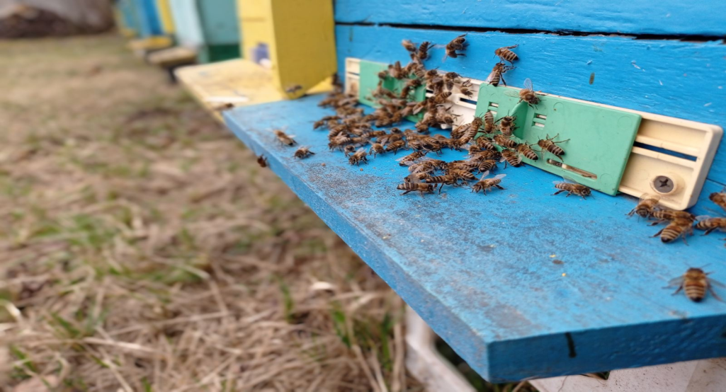
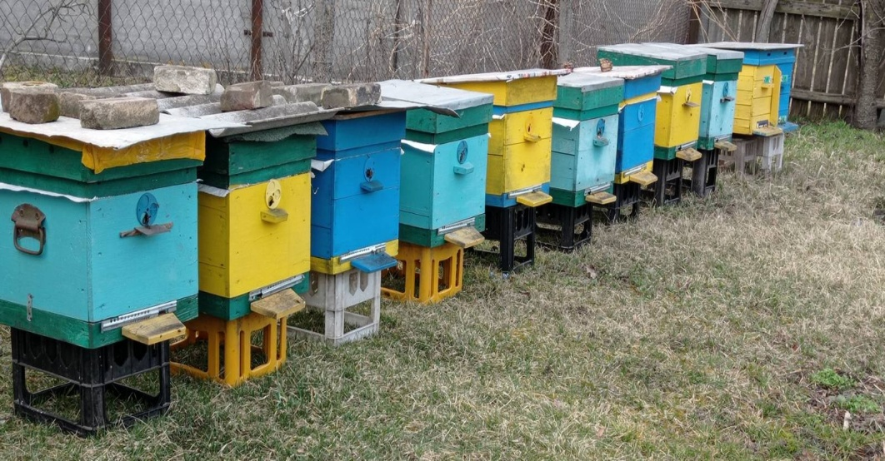
Щоб було краще запилення, потрібно ставити вулики поряд із рослинами, тому що бджолі важко літати на далекі відстані, і так у неї зношуються крила, і вона менше живе.

Slide 8
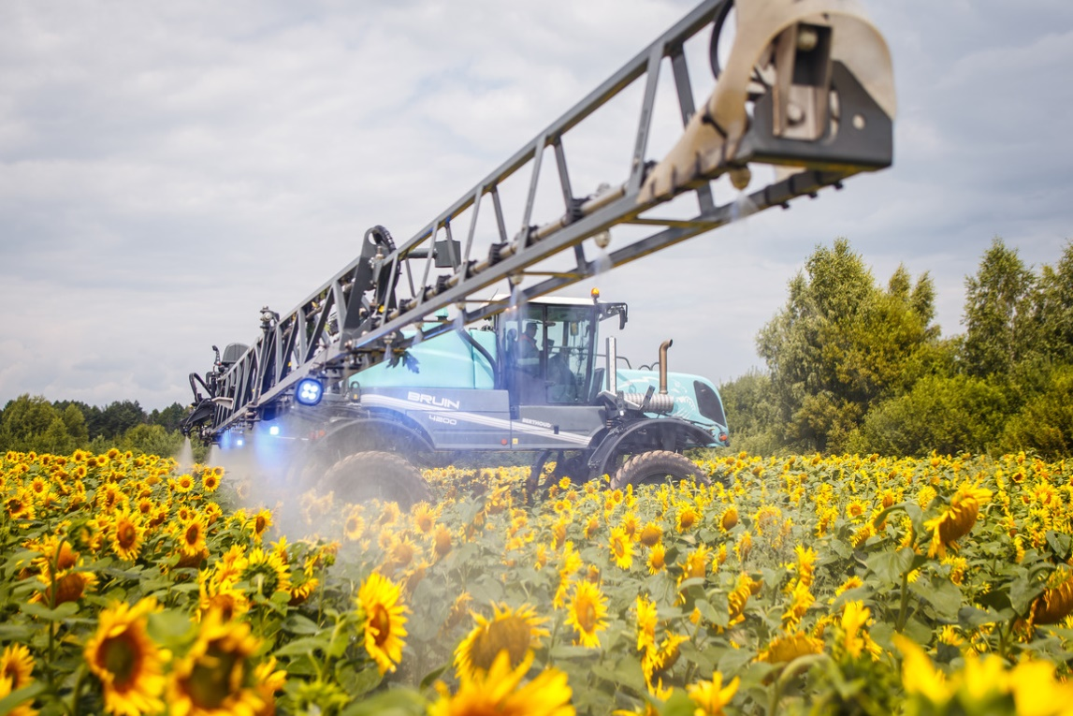
Бджола, як і людина, не сприймає забруднювальні речовини. Вона є біоіндикатором, тому що бджола не живе поблизу хімікатів і забруднювальних речовин. Всі забруднювальні речовини рано чи пізно потрапляють в бджолиний вулик. Бджола, збираючи нектар і пилок з квітів, разом з ними поглинає також і ті токсичні речовини, що потрапили на квіти з опадами, пилом, у результаті використання пестицидів, з викидами продуктів згоряння. І надзвичайно швидко накопичує різноманітні отрути як в своєму організмі, так і вносить їх у мед та інші продукти бджільництва.

Slide 9
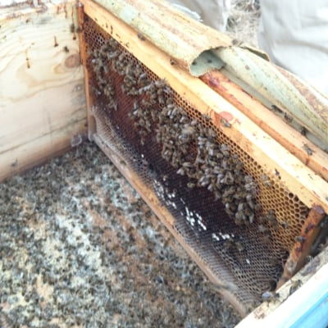
Тривалість життя бджоли 32 дні, 10 з яких вона проводить у вулику. Ті, хто залишився, 20-22 дні літають в радіусі до 6 км і за цей час встигають накопичити в своєму тільці значну кількіст токсинів, важких металів, пестицидів тощо. В організмі бджоли найбільше накопичується хрому і нікелю, а цинку і кобальту – дуже мало.

Slide 10
Водночас важкі метали не потрапляють в мед, якщо їх вміст не перевищує 30 мг/кг. Бджола, переробляючи нектар в мед, багато разів пропускає його через хітиновий хоботок-фільтр, так що мед виходить чистим навіть при досить сильних забрудненнях.
Масове застосування інсектицидів в сільському господарстві – серйозна загроза для бджіл та інших запилювачів. Наприклад, головні підозрювані в справі про раптове зменшення чисельності бджіл – інсектициди неонікотиноїди, які можуть вражати нервову систему цих комах. Вони впливають на здатність бджіл до навчання, їх здатність до розпізнавання запахів і орієнтації в просторі.

Slide 11
Висновок:
Бджоли, як запилювачі, дуже важливі не тільки в природних екосистемах, а і в агроценозі. У практику ввійшла тісна і взаємовигідна співпраця бджолярів із фермерами. Аграрії часто пропонують пасічникам розташувати свої вулики неподалік своїх полів. Таким чином отримують смачний мед і високі врожаї сільськогосподарських культур.
Щоб у природі добре співіснували комахи і рослини, потрібно дбати про стан довкілля, слідкувати за використанням хімічних речовин у агротехніці вирощування культур, захищати комах від негативного впливу хімікатів.
Мені в цьому сенсі пощастило. Наші місцеві аграрії завжди повідомляють про обробку хімічними речовинами своїх угідь у різних засобах масової інформації.

Slide 12
Список використаних джерел
1. Біологія: Комплексний довідник/Р.В. Шаламов, Ю.В. Дмитрієв, В.І. Подгорний. – Х.: Веста: Видавництво «Ранок», 2006. – 624 стор.
2. https://uk.wikipedia.org/
3. https://kurkul.com/
4. https://cgz.vn.ua/

